Slide 1
BUBBLE
SORT
Alunos: Allana Paganini, Bianca Maccarini, Jaqueline Camargo e João Danielewicz

Slide 2
O que é o Bubble Sort?
O Bubble-Sort é um dos algoritmos de ordenação mais simples, que consiste em percorrer os N elementos de um vetor. Para cada vez percorrida, todos os elementos são comparados com o seu próximo, para verificar se estão na ordem desejada.

Slide 3
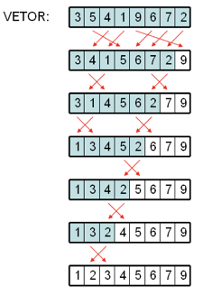
Execução do algoritmo de Bubble Sort
Na primeira iteração, é encontrado o maior elemento e o mesmo é deslocado até a última posição. Na segunda iteração, é encontrado o segundo maior elemento e o mesmo é deslocado até a penúltima posição. Continua até que todos os elementos serem ordenados.
Não é obrigatório colocar sempre o maior elemento no final do vetor. Dependendo da sua lógica de programação, é possível deixar os elementos de forma decrescente.

Slide 4
Como funciona
1: O algoritmo começa comparando o primeiro elemento (5) com o próximo elemento (1). Como 5 é maior que 1, eles são trocados de lugar.
2: O algoritmo passa para o próximo par de elementos, que é (5, 4). 5 é maior que 4, então eles são trocados.
3: O algoritmo continua comparando e trocando elementos. (5, 2) é comparado e trocado, e depois (5, 8) é comparado e não é necessário trocar.
Agora, o maior elemento (8) está na última posição, pois o Bubble Sort empurra o maior elemento para o final em cada passagem.
Matriz: [5, 1, 4, 2, 8]
1: [1, 5, 4, 2, 8]
2: [1, 4, 5, 2, 8]
3: [1, 4, 2, 5, 8]

Slide 5
O algoritmo continua repetindo essas etapas até que nenhuma troca seja feita em uma passagem completa pela matriz. O processo é repetido até que a matriz esteja totalmente ordenada.
Essencialmente, o algoritmo Bubble Sort funciona comparando elementos adjacentes e movendo o maior (ou menor, dependendo da direção da ordenação) para a posição correta. Isso é repetido várias vezes até que a matriz esteja ordenada. É um algoritmo de ordenação simples, mas não é eficiente para grandes conjuntos de dados.
Matriz final: [1, 2, 4, 5, 8]

Slide 6

Vídeo demonstrativo

Slide 7
FIM

